Slide 1

Internet et le protocole HTTP - 1

Slide 2

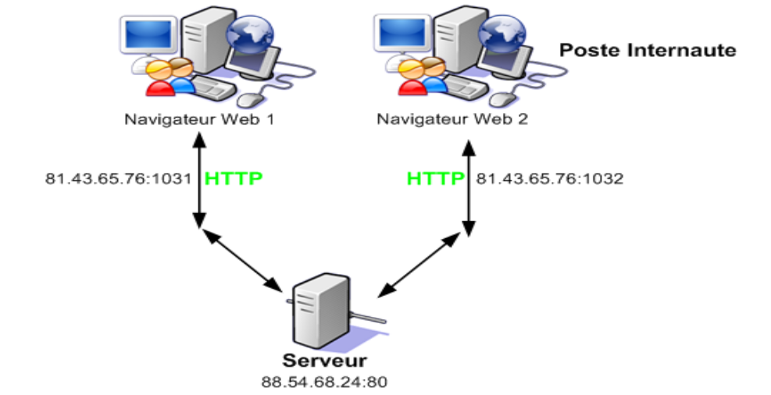
Présentation
Lors de l'utilisation d'Internet, l'application cliente (le navigateur, browser ou butineur) située sur votre machine passe une requête à un serveur HTTP également appelé serveur Web.
Le navigateur envoie une demande à l'aide d'un couple adresse IP:Port sous la forme : 80.25.54.56:80.

Slide 3
Le protocole HTTP
L'ensemble du protocole HTTP 1.1 est décrit dans la RFC2616.
Le protocole HTTP (ensemble de règles et de conventions comme le protocole du langage français) (HyperText Transfert Protocol) régit les échanges entre les clients Web (Internet Explorer, GoogleChrome, FireFox, Safari, Opera...) et les serveurs Web (Apache, IIS, GlassFish, Tomcat...).
Ce protocole est indépendant du système d'exploitation utilisé (Windows, Linux, Mac, Android...).
Le protocole HTTP se situe au niveau 7 (Application) du modèle OSI.

Slide 4
Le protocole HTTP
L'application cliente envoie des requêtes en mode texte au serveur. Les requêtes ont le format suivant :
[type de requête] [page demandée et présente sur le serveur] [type de protocole] [options]
Voici un exemple de requête HTTP:
GET /index.html HTTP/1.0

Slide 5
La notion d'URL et d'URI
Sur Internet les informations sont des ressources désignées par identifieurs appelés URI. Ces URI sont composées de deux sous-ensembles que sont les URL et URN.
La définition d'URI est libre et nous pouvons les choisir à notre souhait. Cependant, il existe deux techniques de construction des URI :
Par hiérarchie : http://localhost:8080/webcole-war/rest/aide/1
Par construction : http://localhost:8080/webcole-war/rest?aide=1

Slide 6
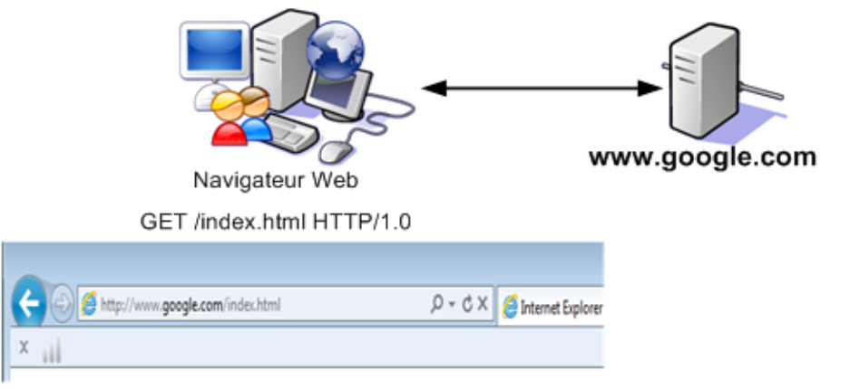
La notion d'URL et d'URI
Le client réseau Putty permet également de réaliser des requêtes Telnet afin de vérifier les retours serveur sans interprétation par un browser.
Pour cela, il est nécessaire de lancer Putty et de préciser les informations suivantes :
Host Name ou IP: le nom du serveur cible dans notre exemple www.amazon.fr.
Port: le port d’écoute du serveur Web (généralement 80).

Slide 7
La notion d'URL et d'URI
Lorsque la connexion est ouverte (bouton Open), une fenêtre de type console s'ouvre et nous pouvons alors saisir nos commandes HTTP.
Exemple pour la page d'accueil du site : GET / HTTP/1.0
La réponse renvoyée est toujours au format SGML (XHTML, XML, HTML). Le rôle du navigateur est alors d'afficher correctement le code HTML et de réaliser une mise en page propre et élaborée (affichage des polices de caractères, des tableaux, des images...).

Slide 8
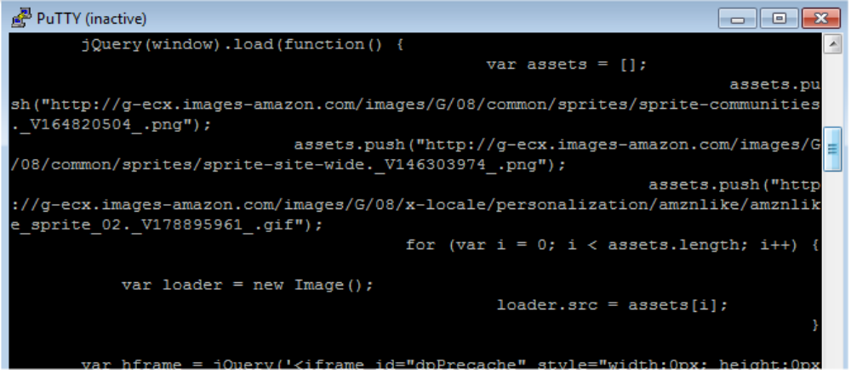
La notion d'URL et d'URI
Le contenu de la page renvoyée par le serveur Web Amazon est alors affiché dans la console Putty.

Slide 9
Les requêtes HTTP
Les requêtes ou demandes des clients vers une adresse se font avec ce que l'on appelle des méthodes.
- GET
- HEAD
- POST
- PUT
- DELETE
- OPTION
Après cette méthode, nous devons indiquer l'URI (Uniform Resource Identifier) concernée.

Slide 10
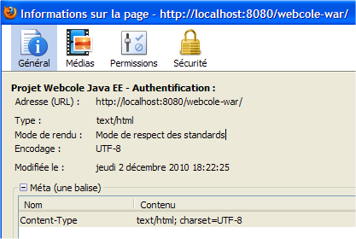
Les requêtes HTTP
Avec le navigateur FireFox et son plug-in WebDevelopper ou FireBug, il est possible d'afficher de façon claire les informations d'une réponse HTTP en utilisant le menu Information – Informations sur la page.

Slide 11
Les variables du protocole HTTP
Lorsque le client navigateur envoie des requêtes à l'aide des méthodes HTTP (GET, POST...), celui-ci complète le contenu de la demande avec une liste de variables et de valeurs associées.
Ces variables permettent au client et au serveur de se comprendre.
- Accept, Accept-Charset, Accept-Language, Authorization, Connection, Cache-Control, Age, Content-Type, Date, Host, Last-Modified, Server, User-Agent.

Slide 12
Les réponses du serveur ou code de status
Le serveur renvoie la version du protocole utilisé suivie d'un code de retour qui correspond au status du serveur (à l'état du serveur).
Par exemple : HTTP/1.1 200 OK
Ces codes de status sont groupés en cinq catégories.
- Les codes de la catégorie 1XX servent à donner une réponse provisoire.
- Les codes de la catégorie 2XX sont utilisés lorsque la requête a été correctement reçue, comprise et traitée par le serveur.
- Les codes de la catégorie 3XX sont utilisés lorsqu'il faut procéder à une autre requête pour accéder à la ressource. A priori, le serveur sait que la ressource est accessible.
- Les codes de la catégorie 4XX sont utilisés lorsque une requête est syntaxiquement incorrecte ou incomprise par le serveur.
- Les codes de la catégorie 5XX sont utilisés pour préciser que la requête client est correcte mais que le serveur ne peut la satisfaire (il ne sait pas comment répondre).

Slide 13
Les réponses du serveur ou code de status
100 Continue Le client doit continuer à attendre la réponse à sa requête. Celle-ci est longue à exécuter.
101 Switching Protocols Le serveur va répondre en utilisant une autre version du protocole (ex : HTTP1.1 au lieu de HTTP1.0)
200 OK La réponse est correctement renvoyée par le serveur. La requête est satisfaite.
204 No Content La requête est satisfaite mais le serveur n'a rien de particulier à renvoyer.
300 Multiple Choices La ressource demandée existe sous plusieurs formats (ex : index.htm, index.html).
301 Moved Permanently La ressource demandée a changé d'emplacement. La directive Location contient l'adresse de la nouvelle URI à contacter.
304 Not Modified Ce code est renvoyé lorsque le client effectue une requête GET conditionnelle et que le document demandé n'a pas été modifié depuis la date indiquée.

Slide 14
Les réponses du serveur ou code de status
400 Bad Request La requête est syntaxiquement incorrecte (ex : pas de .fr, pas de .com).
401 Unauthorized L'utilisateur doit s'authentifier pour accéder à la ressource.
403 Forbidden Le serveur ne veut pas délivrer la ressource. Le client demandeur n'est pas authentifié.
404 Not Found La ressource spécifiée est introuvable (erreur d'URL).
500 Internal Server Error Le serveur a eu un problème pour réponde à la demande. Souvent c'est une erreur du code exécuté sur le serveur.
501 Not Implemented Le serveur ne peut pas exécuter la requête.
503 Service Unavailable Le serveur ne peut satisfaire la requête mais il devrait pouvoir y répondre plus tard.
EXERCICE 1

Slide 15
Les types MIME
L'acronyme MIME signifie Multipurpose Internet Mail Extensions. Les types MIME ont été utilisés à l'origine pour joindre autre chose que du texte aux emails.
Ces types servent à préciser avec quelle application doit être ouvert un contenu associé à un document et renvoyé par le serveur Web.
La déclaration d'un type MIME se décompose en deux parties :
catégorie/type de données
Exemple : image/jpeg (catégorie des images et contenu au format jpeg).

Slide 16
Les types MIME
Le client (navigateur) peut annoncer avec la directive Accept quels sont les types MIME supportés (ou avec */* qu'il les accepte tous).
De son côté, le serveur envoie le type MIME du contenu qui va suivre (ex : Content-Type:text/html).
Ainsi, le client pourra alors interpréter de façon correcte les données reçues sachant qu'un contenu correspond à une requête sur Internet.
Voici une liste non exhaustive des principaux types MIME utilisés sur Internet :
application/pdf pdf, application/powerpoint ppt, application/x-javascript js, application/mpeg mpga mp2 mp3 mp4, application/gif gif, application/jpeg jpeg jpg jpe, text/css css, text/html html htm, text/plain txt, text/xml xml dtd

